Slide 1
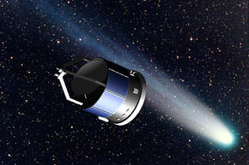
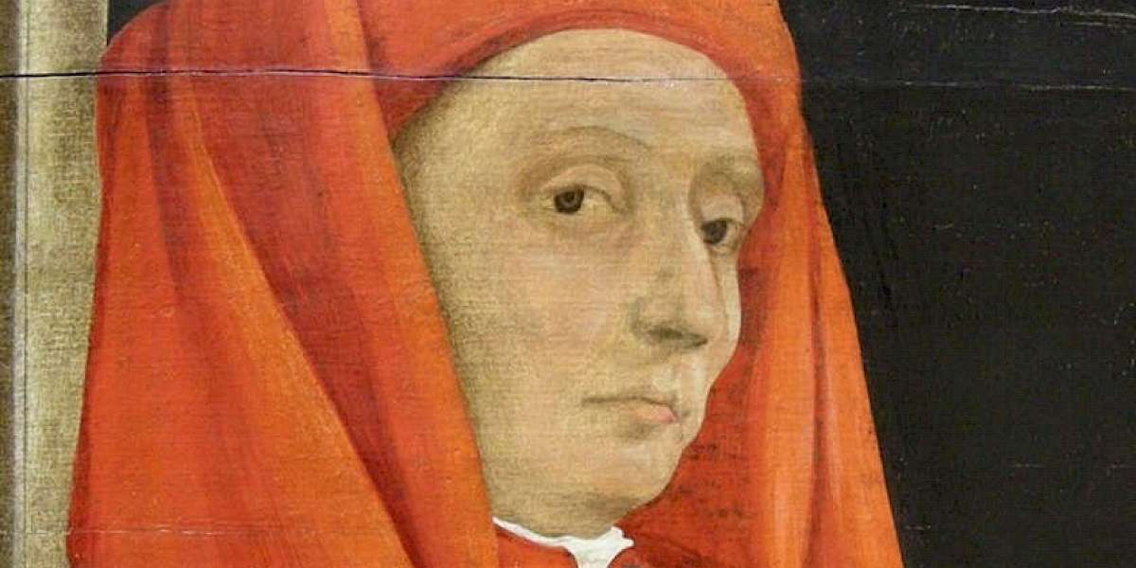
Giotto
Nom au complet : Giotto di Bondonne
Nationalité : italien
Période de temps :
En son honneur : sonde spatiale
But : ESA étoile comète
Quand : 1986 Halley

